Slide 1
Stadtmauer Uelzens
Schutz im Mittelalter
05.06.2025

Slide 2
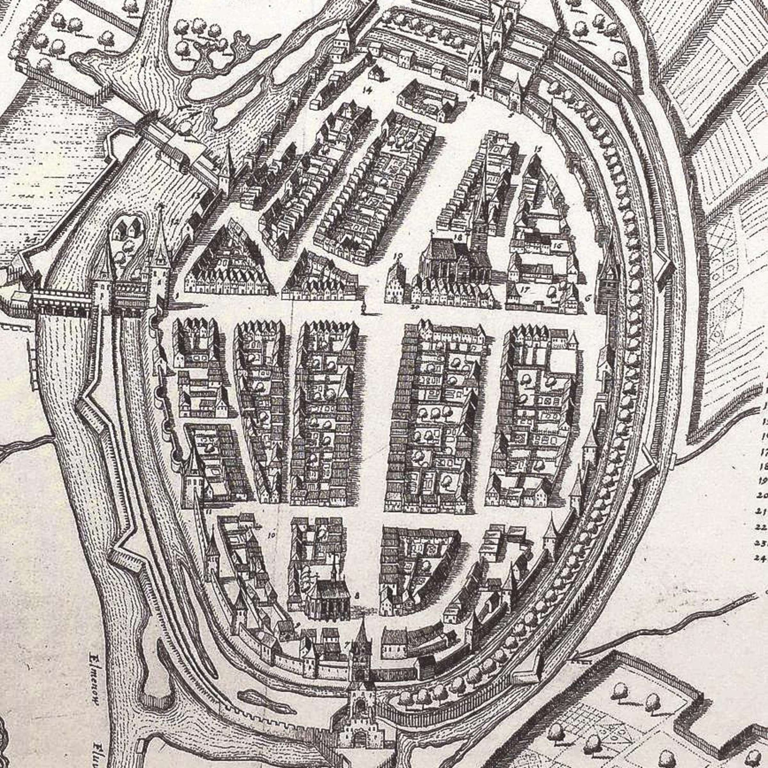
Grunddaten
Erbauung: Die Stadtmauer von Uelzen wurde im 14. Jahrhundert errichtet, etwa um 1300–1350.
Klosterziegelformat
Zweck: Schutz vor Feinden, Kontrolle des Zugangs zur Stadt, sowie zur Demonstration städtischer Unabhängigkeit und Wehrhaftigkeit.
Material: Hauptsächlich aus Backstein – typisch für Norddeutschland in der Backsteingotik.
Länge: Ursprünglich etwa 1.345 meter lang, sie umschloss die Altstadt vollständig.
Höhe: 4,20m
Wehranlage: Sie war mit Wehrtürmen und mehreren Stadttoren ausgestattet.
Ehemals 3 Stadtgräben

Slide 3
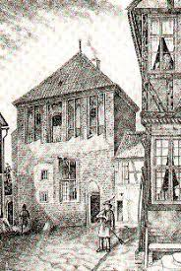
Türme
Turm der Bahnhofstraße (Schwarzer Bär):
Bauwerk der Stadtmauer (abgerissen).
Diente als Gefängnisturm.
Heute eines der bekanntesten mittelalterlichen Bauwerke der Stadt neben dem Alten Rathaus, der St. Marien Kirche,…
ehemals 9 große und 11 kleine Türme
Quelle: https://www.uelzer-bier.de/html/stadtmauer.html; 05.06.2025

Slide 4
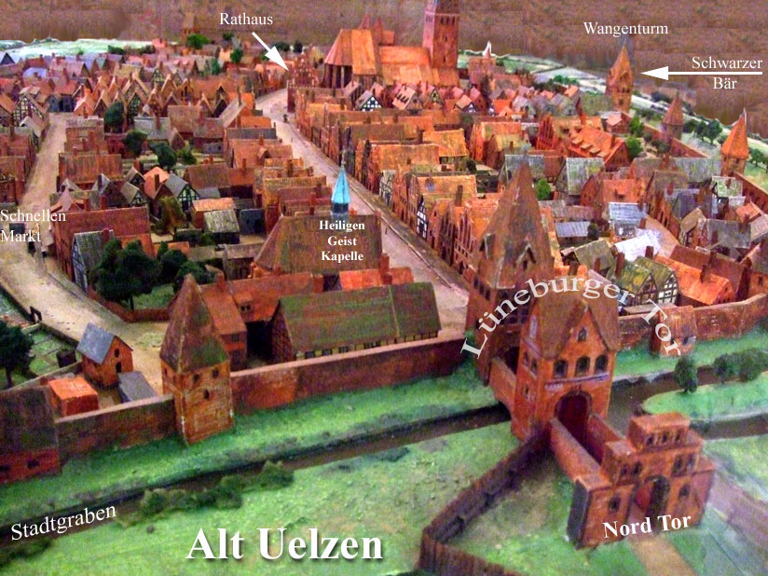
Tore
Lüneburgertor
Gudestor
Veerßer Tor
Kleines Mühlentor
Quelle: https://www.suderburg-damals.de/html/uelzen.html; 05.06.2025

Slide 5
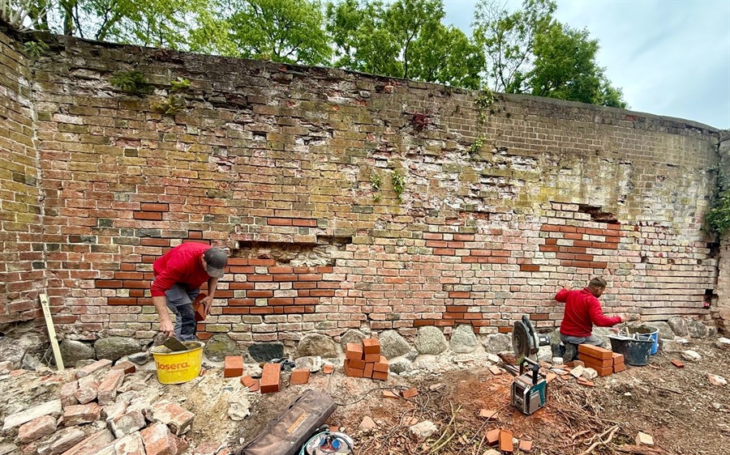
Veränderung
Ab dem 18. und 19. Jahrhundert wurde ein Großteil der Mauer abgetragen, um Platz für Stadtwachstum zu schaffen
Die Stadtmauer verlor ihre militärische Bedetung
Heutige Bezeichnung „Stadtbefestigung“
Nur Teile der Mauer sind noch erhalten
Quelle: https://uelzener-presse.de/2025/05/27/sanierung-der-uelzener-stadtmauer-startet/; 05.06.2025

Slide 6
Infotafel an dem Abschnitt „Turmstraße“
Quelle: Privat

Slide 7
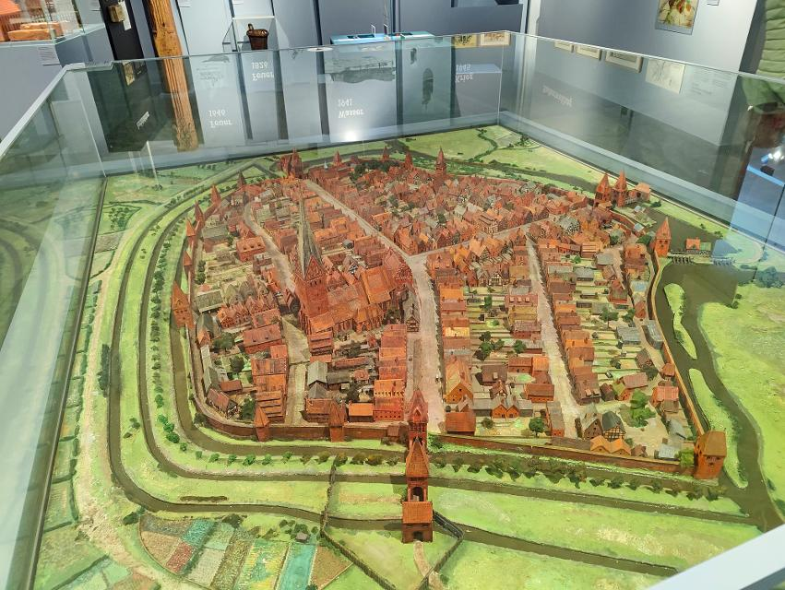
Modell: Uelzen im Mittelalter und ihrer Mauer
Quelle: https://www.suderburg-damals.de/html/uelzen.html; 05.06.2025

Slide 8
Quellen:
https://www.uelzer-bier.de/html/stadtmauer.html; 05.06.025
https://uelzener-presse.de/2025/05/27/sanierung-der-uelzener-stadtmauer-startet/; 05.06.2025
https://www.suderburg-damals.de/html/uelzen.html; 05.06.2025
https://www.heideregion-uelzen.de/detail/id=65687979500571342e9e669c; 05.06.2025

